Slide 1
模拟电路基础

Slide 2
如何设计和制作电路

Slide 3
基本步骤
分析要求和技术指标
确定方案，搜寻元器件
电路仿真和优化
电路加工和调测
总结，修改。

Slide 4
分析要求和技术指标
要求：
实现的功能、可用的电源
接口、体积、形状、成本
…
技术指标：
频带宽度、放大倍数、输入输出阻抗
输出功率、失真、频率稳定度
…

Slide 5
确定方案、搜寻器件
方案：
电路原理？
有哪些实现方案？
分立器件（复杂，不易调试）、集成器件？
单级、多级（指标分解）？
…
元器件：
指标（极限参数）、封装形式、价格、买得到不？
…

Slide 6
电路仿真和优化
用什么仿真软件？仿真准确度如何？
是否有需要的元件库？没有！咋办？
熟悉仿真测试探针、仪器
如何优化？优化哪些原件及参数
…

Slide 7
电路加工和调测
电路加工：
画PCB版图（软件？）
加工工艺、精度（对电路有多大影响？）
元器件焊接（封装及焊接方法）
检查是否虚焊
…
调试和测试：
测试方案、测量仪器、使用方法
如何调试，调试哪些参数？
…

Slide 8
总结、修改
调试的过程和方法
失败的原因
修改电路，重新设计和加工
总结报告

Slide 9
电子线路应用设计—直流稳压电源

Slide 10
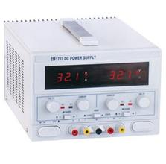
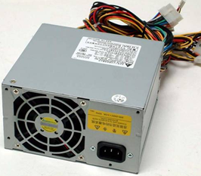
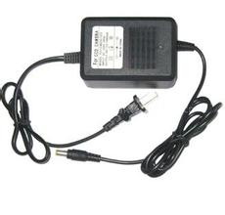
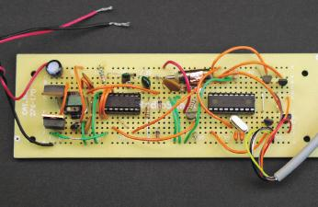
直流稳压电源
将交流市电（220V，50Hz）变为稳定的直流输出，为各种小型用电设备供电。

Slide 11
要求
高电压（220V）变为低电压（5V,9V…）
交流变为直流
稳定的输出电压
足够的功率
效率

Slide 12
主要技术指标
输出电压
输出电流
稳压系数
电压调整率
输出电阻
电流调整率
纹波系数
输出电压的温度系数

Slide 13
直流稳压电源组成
影响输出电压稳定性的主要因素：
（1）负载变化
（2）电网电压变化（ ±10％）

Slide 14
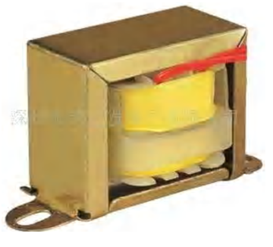
1 电源变压器
注意：
初级绕组的输入电压
次级绕组的输出电压
次级绕组的连接方式
绕组的功率容量

Slide 15
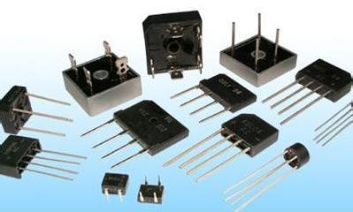
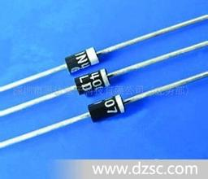
2—整流电路
注意：
（1）最高反向工作电压
（2）最大整流电流
整流二极管
整流桥

Slide 16
2 整流电路—半波整流
输出电压：
二极管参数：

Slide 17
2 整流电路—桥式整流
输出电压：
二极管参数：

Slide 18
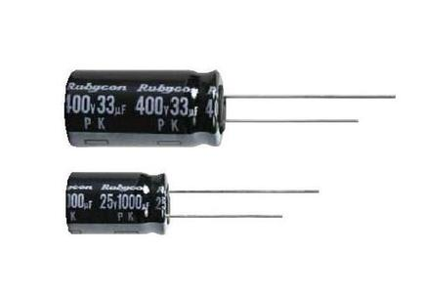
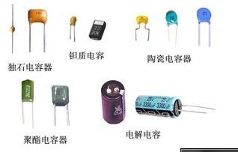
3 电容滤波电路
注意电解电容的耐压与极性

Slide 19
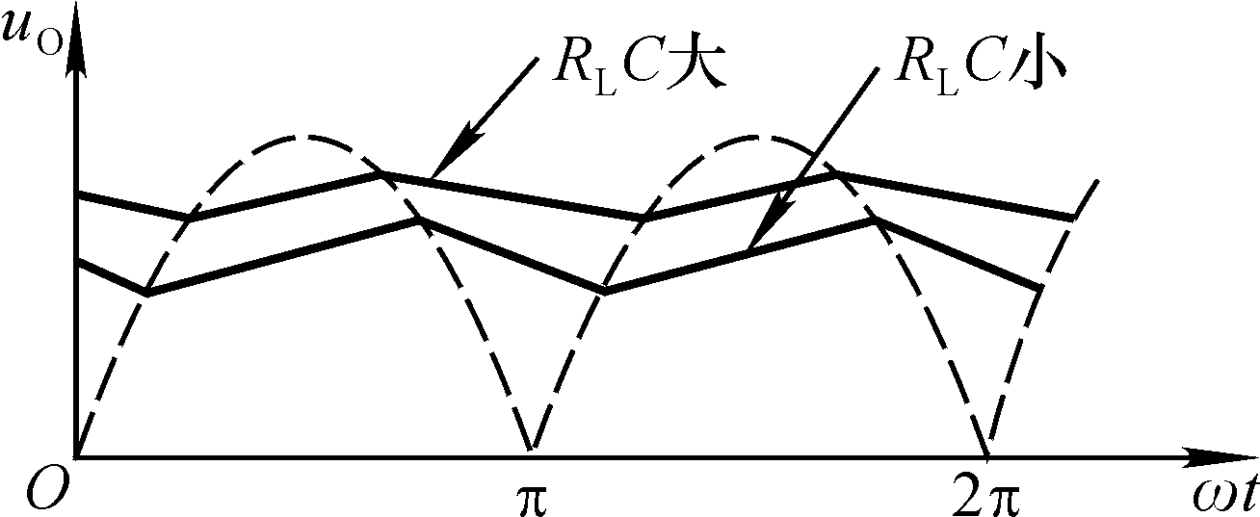
3 电容滤波电路
R_{L}C越大，即τ越大时，放电越慢，曲线越平滑，滤波效果越好。

Slide 20
3 电容滤波电路
有滤波电容时，由于二极管导通角减小，平均电流增大，故其峰值电流很大。

Slide 21
4 稳压管稳压电路
利用限流电阻R上的电压变化来补偿输入电压的波动；
利用稳压管上的电流变化来补偿负载引起的电流变化。

Slide 22
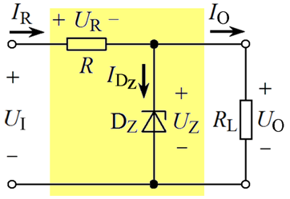
4 稳压管稳压电路
（1）U_{I}的选择 U_{I}＝（2～3）U_{Z}
（2）稳压管的选择 U_{Z}＝U_{O} I_{ZM}－I_{Z} > I_{Lmax}－ I_{Lmin}
（3）限流电阻的选择 保证稳压管既稳压又不损坏。
电网电压最低且负载电流最大时，稳压管的电流最小。
电网电压最高且负载电流最小时，稳压管的电流最大。

Slide 23
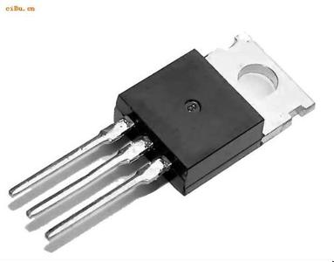
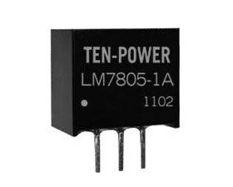
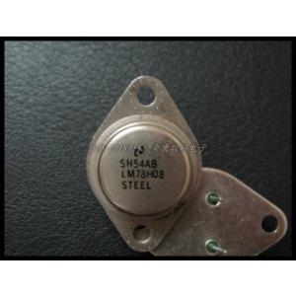
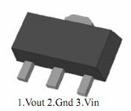
5 三端稳压器
注意引脚的含义

Slide 24
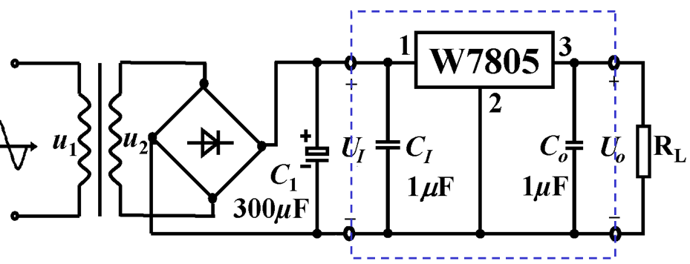
5 三端稳压器
7800系列（固定输出正电压）
7900系列（固定输出负电压）
输出电压：5V、6V、9V、12V、15V、18V、24V
输出电流：1.5A（7800）、0.5A （78M00）、0.1A（78L00）

Slide 25
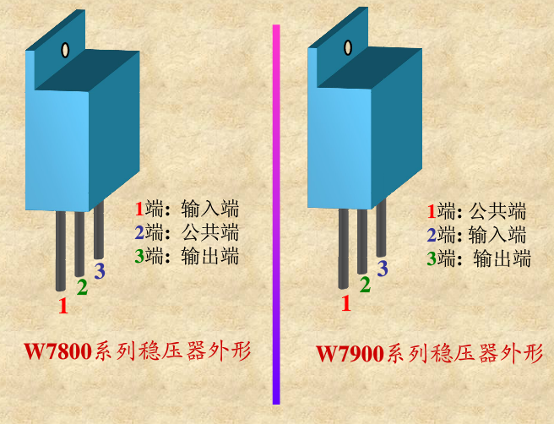
三端稳压器

Slide 26
三端稳压器
W17系列（可调式正输出电压）
W37系列（可调式负输出电压）
W117（军品级）；W217（工业品级）；W317（民品级）。
输出电流：1.5A（W117）、0.5A （W117M）、0.1A（W117L）

Slide 27
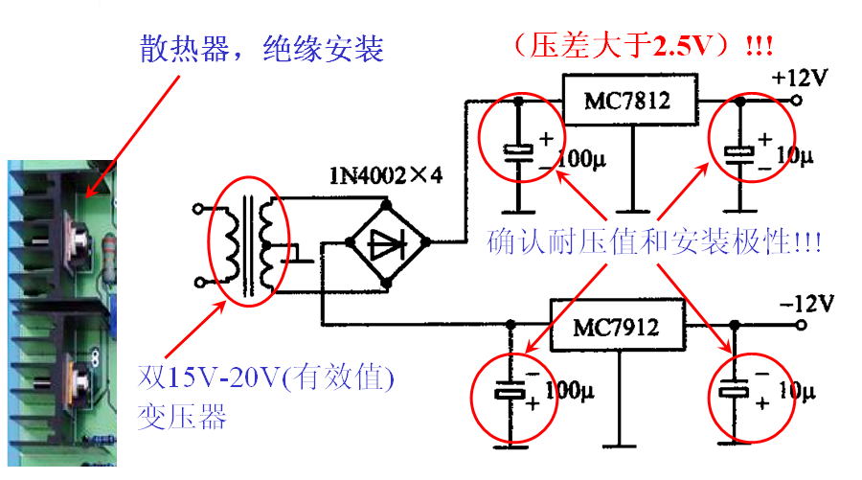
实用±12V稳压电源

Slide 28
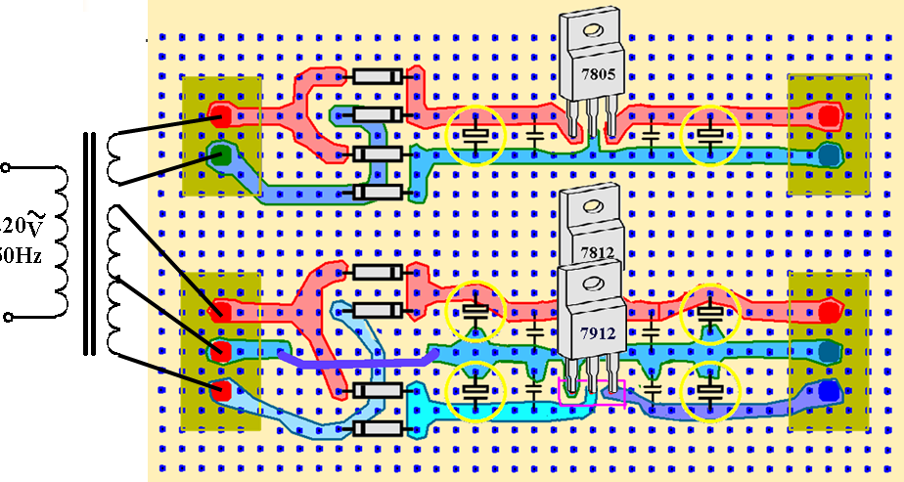
版图布线

Slide 29
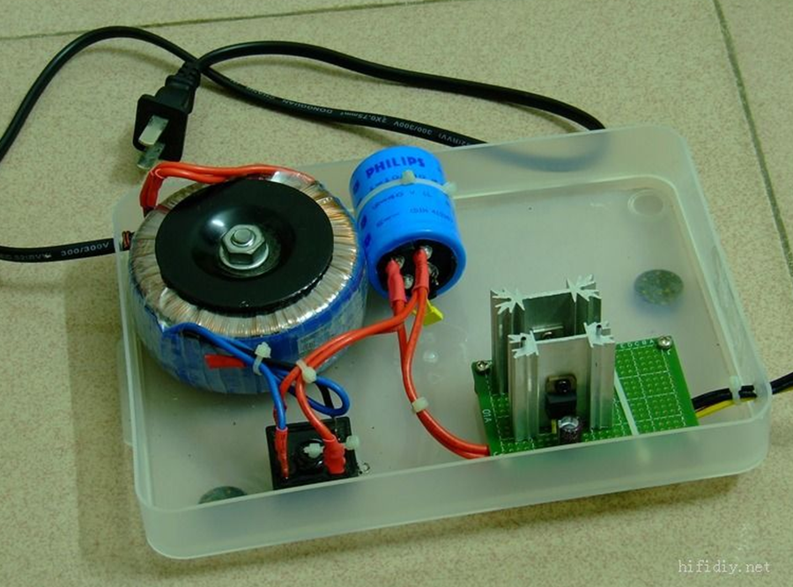
实验电路

Slide 30
设计要求
输出电压5V
最大输出电流0.5A
电压调整率<4%
电流调整率<4%
纹波系数<5%

Slide 31
直流电源
研究以下问题：
电容C₁、C_{I}、C_{O}有什么要求，一般如何选择？
电流调整率由什么参数决定，如何降低？
如何减小纹波？

Slide 32
Thank You !

